Slide 1
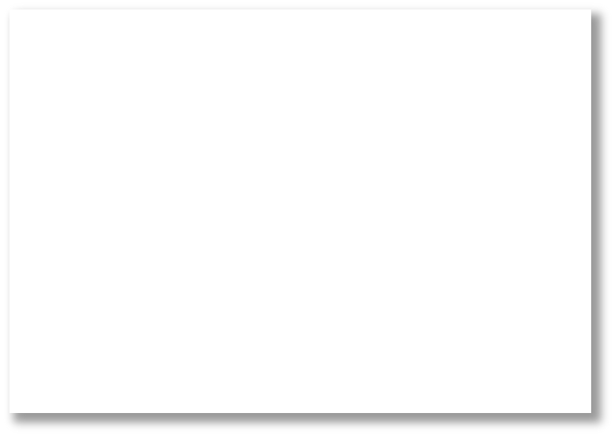
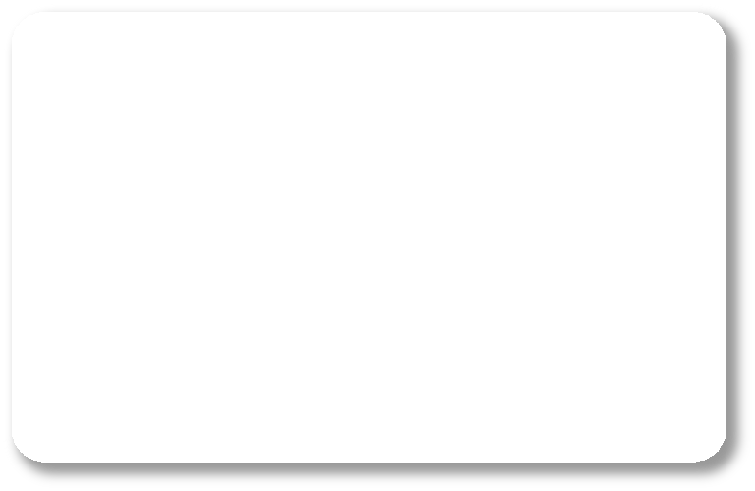

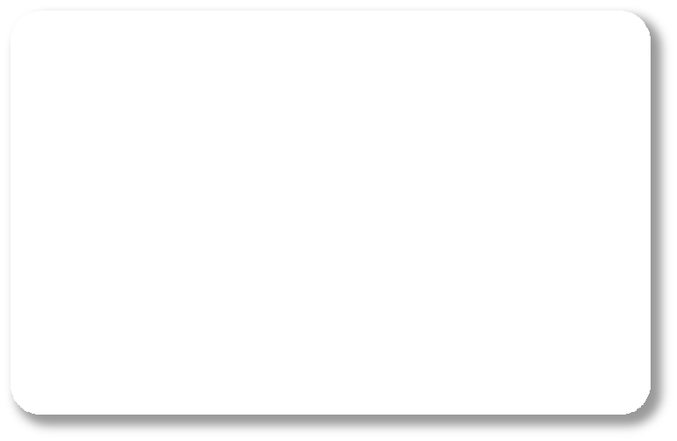
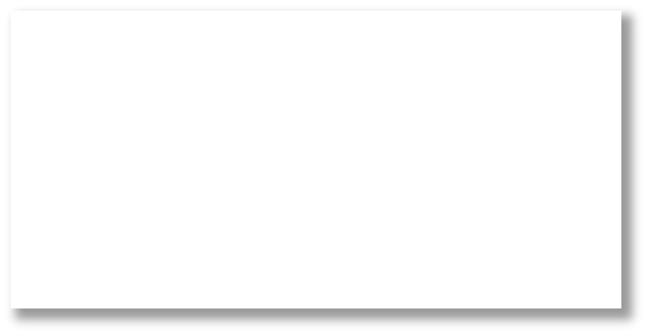




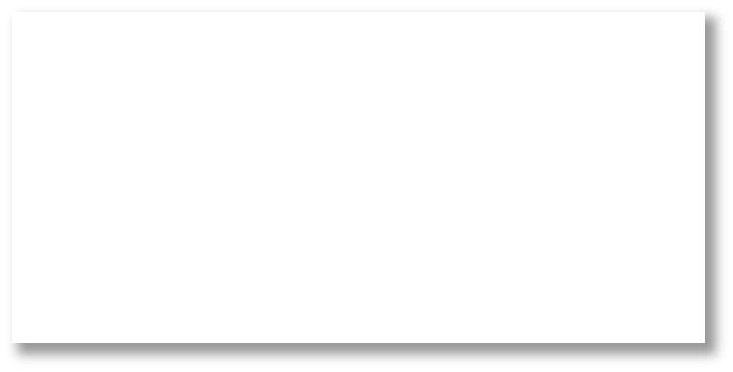

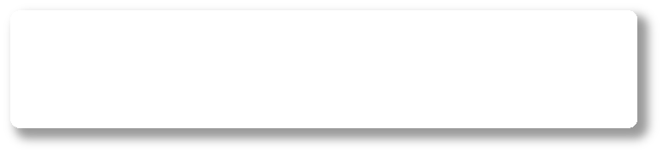


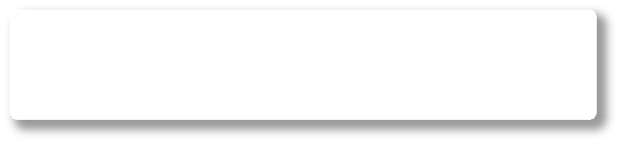
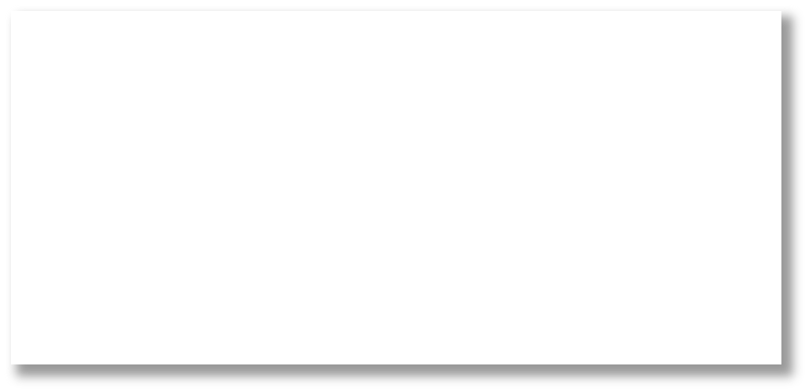
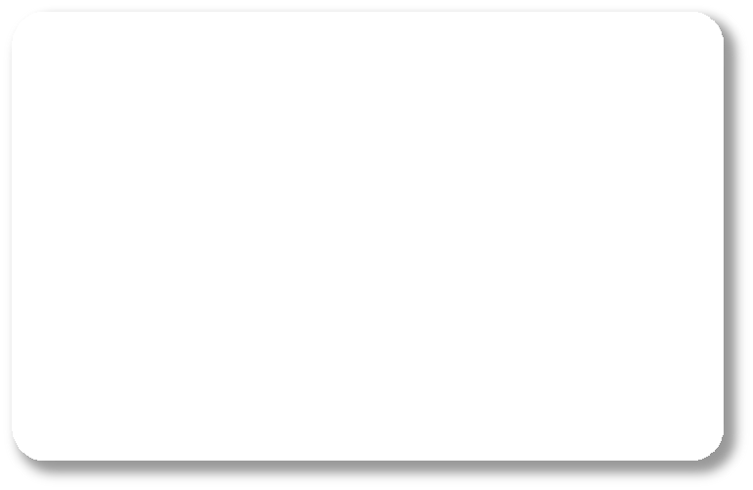

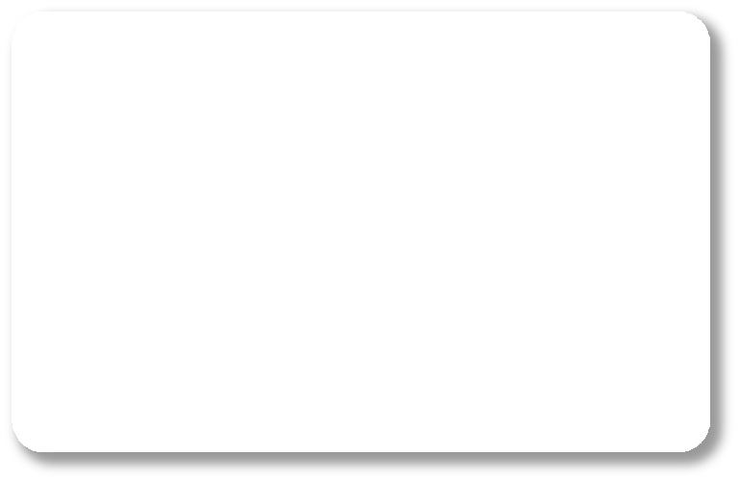
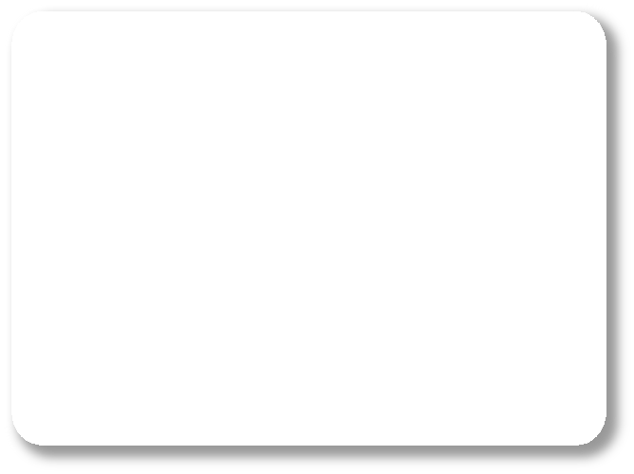

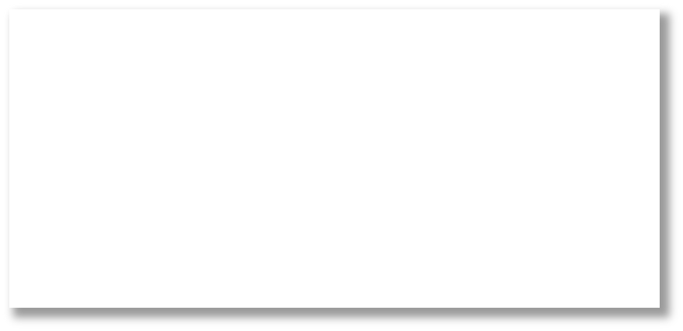



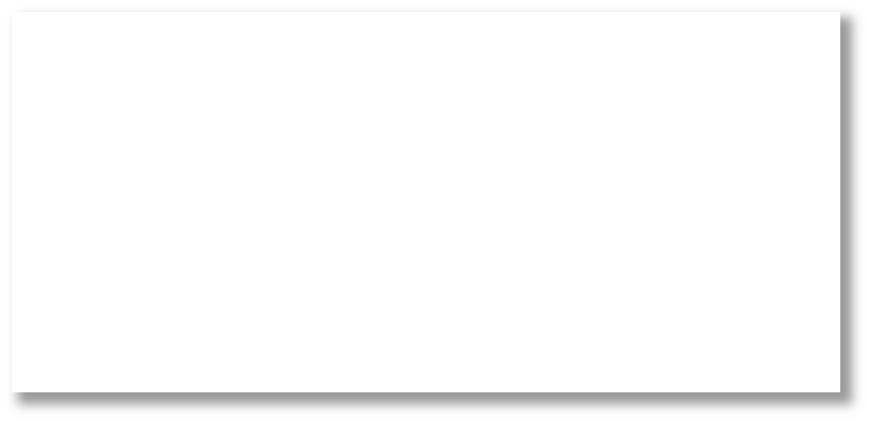

Notes:
素材ID：SE-072
论文：COFFE: A Code Efficiency Benchmark for Code Generation
会议：FSE 2025
奖项：ACM SIGSOFT Distinguished Paper Award
图号：Figure 2，PDF第6页
类型：系统架构
借鉴点：上下两条生成流程分别产出契约与压力测试，执行验证后保留示例，右侧共享检查器区分契约错和测试错并反馈回相应分支。
论文URL：https://arxiv.org/pdf/2502.02827
官方获奖URL：https://www2.sigsoft.org/awards/distinguishedpaper/#the-acm-international-conference-on-the-foundations-of-software-engineering-fse-2025
原始论文与绘图来源：见本页论文链接及仓库 catalog/papers.md。

